Slide 1

信贷需
求预测
京东金融
主讲人：胡杨

Slide 2




团队介绍
胡杨
谢承成
胡金瑞
胥洲涛
王忠孝
  组长
  组员
  组员
  组员
  组员

Slide 3

目 录
CONTENTS
01
05
  项目介绍
02
04
  总结
03
  数据探索和处理
  模型构建及评估
  特征变量的构建

Slide 4
01
项目介绍

Slide 5


信贷需求预测
金条是京东金融旗下的一款无抵押现金贷产品，申请人只需要在京东金条申请页面填写少量的个人信息即可申请现金贷款。在开展这类信贷业务的时候，除了要评估用户的风险之外，还需要预测用户的借款需求。
研究背景

Slide 6







信贷需求预测
研究意义
研究目的
通过预测用户的借款需求，了解到借款需求的用户分配合适的额度，最大限度的增加资金利用率，降低成本并增加收益，因此预测用户的信贷需求是金条产品运营的核心问题之一。
通过京东数据中的用户基本信息、在移动端的行为数据、购物记录和历史借贷信息来建立预测模型，对未来一个月内用户的借款总金额进行预测。
京 东

Slide 7
整体设计
数据属性
t_user.csv
用户信息表
数据分布情况
t_order.csv
订单信息表
关键词特征
数据
数据探索
数据特征
模型构建
数值特征
t_click.csv
点击信息表
描述统计分析
数据分析
t_loan.csv
借款信息表
时间分布切片
t_loan_sum.csv月借款总额表
数据反脱敏
交叉验证
LGB模型
总结
模型评估

Slide 8
02
数据探索和处理

Slide 9
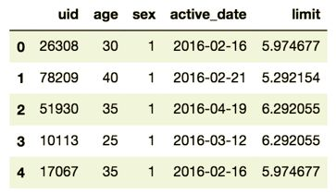
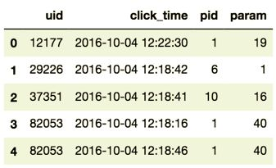
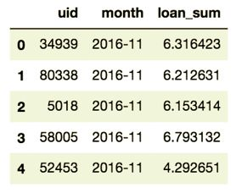
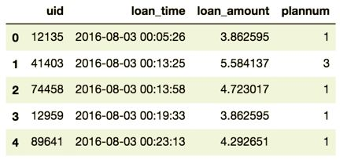
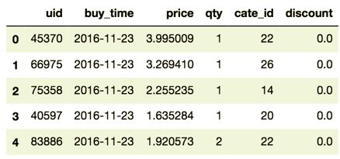
数据信息

Slide 10
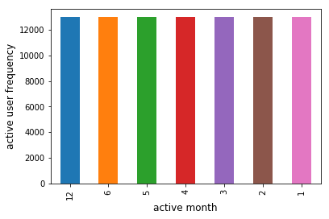
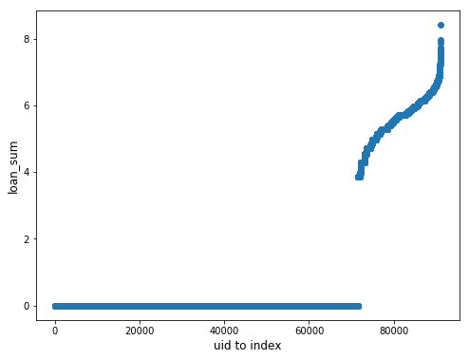
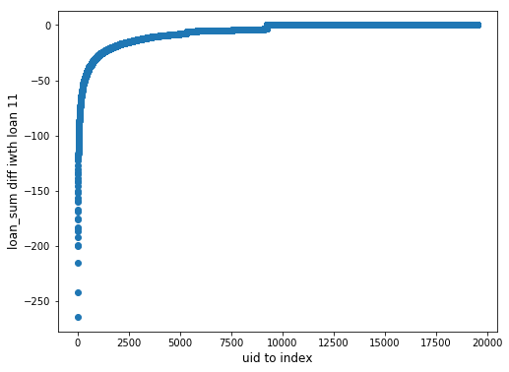
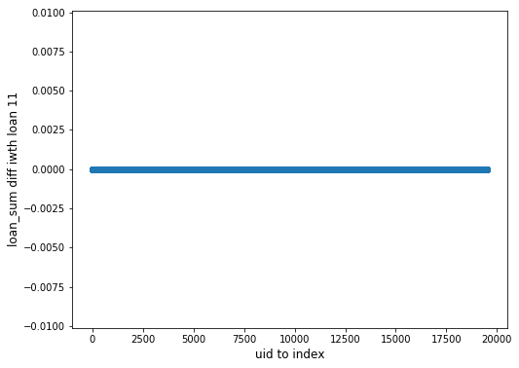
数据探索
▶ 处理特征分类无意义的字段(激活人数和月份之间)。
▶ 根据不同的需求，利用pandas中函数进行多表合 并去重（ unique 等）。
▶ 对时间分布做切片，提取月份数据。
▶ 数据中某些字段存在 NAN 值均用0替代（比如贷款金额，消费金额）。
数据处理
▶ 因为原始数据是脱敏过后的数据，脱敏后数据做加减等运算会失去现实意义。
▶ 因此我们对原始数据进行创新，把用户的初始金额、借款金额、借款总额等重要字段进行数据反脱敏，使得数据更具有现实意义。
数据反脱敏前的差值
数据反脱敏后的差值
反脱敏的方法
利用math资源包中的pow函数
▶ 求底数
▶用底数还原数据

Slide 11
03
特征变量的构建

Slide 12
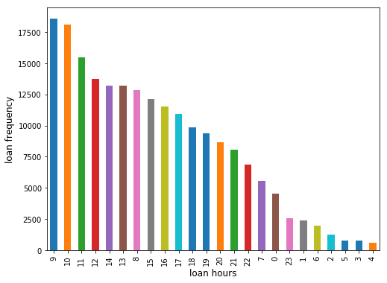
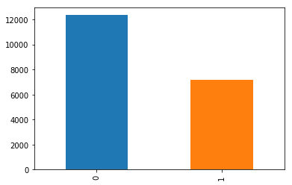
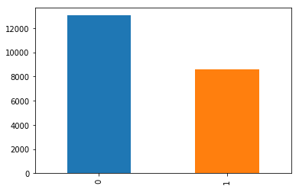
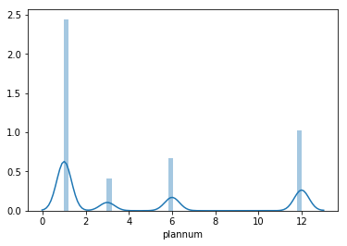

Loan表的特征构建
八月份
▶每月贷款次数
▶每月贷款金额
▶贷款时间特征
▶距上次贷款的时间，构建权重
▶三个月份的贷款金额统计特征
（均值、方差、频次等）
▶是否连续贷款
▶贷款分期特征
▶每月还款金额
▶贷款金额是否超过初始金额
▶滑动时间贷款统计特征
▶三个月总贷款时间权重
九月份
十月份

Slide 13
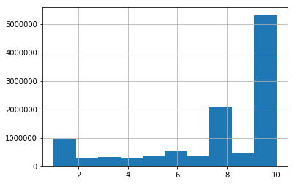
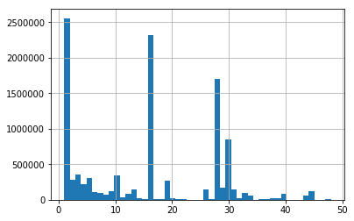
click表的特征构建
▶点击次数
▶点击权重
▶点击时间特点
▶贷款时页面点击特点
▶三个月份的点击统计特征
（均值、方差、频次等）
▶点击页面
▶参数哑编码

Slide 14
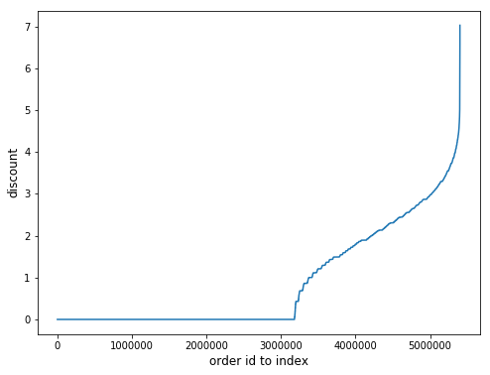
order表的特征构建
▶三个月份的消费统计特征
▶用户消费属性
▶消费频率
▶最后一次消费距离11月多久
▶平均消费时间间隔
▶折扣率（是否爱买打折商品）
▶购买时间权重
▶时间窗口内消费金额统计特征
等

Slide 15
04
模型构建和评估

Slide 16
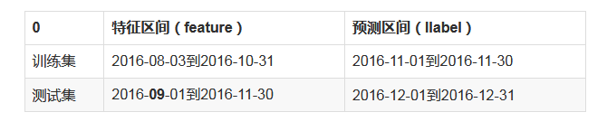
模型构建和评估
训练集和测试集构建
① 训练集（训练集、验证集）
11月的贷款金额作为训练集的标签，
使用8、9、10三个月份的历史数据构造特征；
▶ 80%的样本为训练集
▶ 剩下20%的样本为验证集
② 测试集
使用9、10、11三个月份的历史数据构造测试集
使用训练集训练的模型在测试集上进行预测，将结果作为12月的预测结果

Slide 17
模型构建和评估
1.815
1.775
1.787
1.785
1.776
交叉验证
1 | 2 | 3 | 4 | 5
1.788
训练集
Average
1 | 2 | 3 | 4 | 5
1 | 2 | 3 | 4 | 5
1 | 2 | 3 | 4 | 5
RMSE
1 | 2 | 3 | 4 | 5
测试集
9842854
8938923
9352204
9352204
8914466
9280130.2
Average
导入LGB模型
预测结果

Slide 18
05
总结

Slide 19

项目优点
1
2
3
创新点
特征提取
模型优势
  原始数据是脱敏过后的数据，对于本次研究的重点信贷需求的预测将是个挑战，因为对脱敏后数据做加减等运算会失去现实意义，因此我们对原始数据进行创新，把用户的初始金额、借款金额、借款总额等重要字段进行数据反脱敏，使得数据更具有现实意义。
根据需求将原始数据中的22个字段进行衍生变量的处理，生成了220个特征变量，再通过LGB模型自动筛选和降维，剔除不相关、冗余、没有差异刻画能力的特征，从而达到减少特征个数、减少训练或者运行时间、提高模型精确度的作用。
根据数据量我们选择了LIGHTGBM模型（LGB）建立回归，LGB在处理庞大数据量的同时更好的提升训练的速度以及减少内存占用，在此基础上获得一个较高的预测精度，可解释性较强使得最终模型误差最小。

Slide 20



项目缺点
1、在数据清洗上没有太多的操作，直接选取了全部数据；
2、在一些缺失值，异常值（比如购买金额，贷款金额为空或负值）操作上，直接用零值进行了填补，没有深入分析数据特征进行替换。
3、在项目初期，我们新增特征时，对结果有较大提高，特征重要性只是进行了局部排序，但在项目后期，新增特征后，对结果几乎没有太大的提高。
4、没有对数据的衍生特征进行特征挑选，全部交给模型选择，通过调整参数，降低误差。

Slide 21
第八组
作品答辩
谢谢观看

